Slide 1

資料３
北条幼稚園と北条保育所の施設統合
および認定こども園移行に関する
説明会資料
令和２年８月20日(木)
大東市 福祉・子ども部 子ども室 子ども政策G

Slide 2
資料目次
◇認定こども園制度について P2
◇本市の就学前教育・保育の状況 P8
◇今後の取り組み P1４
◇認定こども園移行による効果等 P1７
◇認定こども園の利用 P2１
◇認定こども園化に関するQ&A P2５
認定こども園説明会資料
１

Slide 3

認定こども園制度について
認定こども園説明会資料
2

Slide 4
認定こども園とは
○「就学前の子どもに関する教育、保育等の総合的な提供の推
進に関する法律」の施行により、就学前の教育・保育を一体
として捉え、一貫して提供する新たな枠組みとして、平成
18年に創設された施設です。
○就学前の保育を必要とする子どもも、
必要としない子どもも共に受け入れ、
地域の子育て家庭に対する支援を行う
機能を備えています。
3
認定こども園説明会資料

Slide 5
就学前の子どもをめぐる国の動向
○全国的な少子高齢化の進行による、児童数の減少
○核家族化の進行、女性の社会進出による就労機会の増加、保
護者の就労形態の多様化など子どもを取り巻く環境の変化
○平成24年８月、子ども・子育て支援法を始めとした関連３法を制定、公布
○平成27年４月より、幼児期の学校教育・保育、地域の子育て支援の量の拡充や質の向上を進めるための、子ども・子育て支援新制度が本格実施
認定こども園説明会資料
4

Slide 6
子ども・子育て支援新制度のポイント
○市町村が主体となり、社会全体で費用を負担しながら地域
の特性やニーズに即した、より柔軟な制度運用とサービス
の提供を行うものです
① 質の高い幼児期の学校教育、保育の総合的な提供
② 保育の量的拡大・確保、教育・保育の質的改善
③ 地域の子ども・子育て支援の充実
認定こども園説明会資料
5

Slide 7
大東市子ども・子育て支援事業計画
○子ども子育て支援法第61条に基づき、平成27年３月に『大東市子ども・子育て支援事業計画』を策定しました。
○令和元年３月には、『第２期大東市子ども・子育て支援事業計画』を策定し、引き続き子育てしやすいまちづくりに取り組んでいます。
◇重点施策（第１期）
「待機児童ゼロのまちの取り組み」
・認定こども園化の推進 ・地域型保育事業の実施 等
◇重点施策（第２期）
「未来につながる子ども・子育て支援」
・多様な子ども・子育てニーズの支援に向けた取り組みの充実
・就学前教育・保育サービスの提供体制の再構築
認定こども園説明会資料
6

Slide 8






基本方針の位置づけ
第４次大東市総合計画第II期後期(平成28年度〜令和2年度)
大東市子ども・子育て
支援事業計画
関連法律等
子ども・子育て支援法
北条幼稚園と北条保育所の施設統合と認定こども園移行に関する基本方針
認定こども園説明会資料
7

Slide 9

本市の就学前教育・保育の状況
認定こども園説明会資料
8

Slide 10
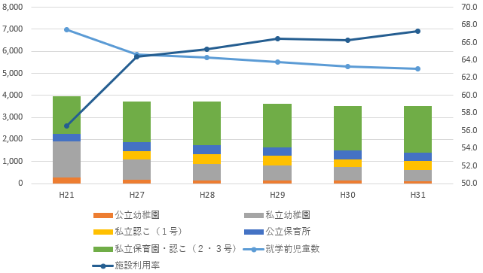
就学前児童数、施設利用者、利用率の推移
認定こども園説明会資料
9

Slide 11
就学前児童をめぐる状況
○就学前児童数、施設利用の状況
・就学前児童数は１０年間で約２，０００人減少
（７，２００人⇒５，２００人）
・施設利用率は１１％増加
・保育ニーズの拡大
（特に１～２歳の利用率上昇が顕著）
・幼稚園の利用者減少
・民間幼稚園、保育所の認定こども園化の進行
平成２７年度３施設⇒令和２年度１７施設
認定こども園説明会資料
10

Slide 12
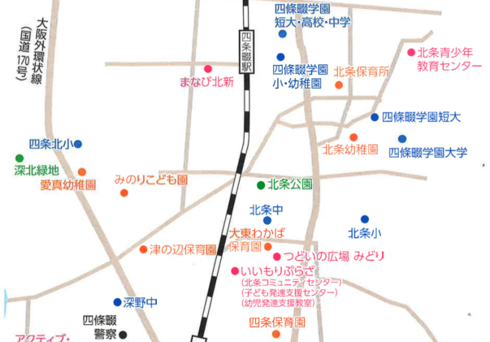
市北部地域の就学前教育・保育施設
○令和２年４月現在の就学前教育・保育施設
公立保育所１、公立幼稚園１、私立保育所１、
私立認定こども園５（幼保連携型３、幼稚園型２）
認定こども園説明会資料
11

Slide 13
市北部地域における園児数の推移
（平成２５年度～令和２年度）
 |  | H25 | H26 | H27 | H28 | H29 | H30 | R01 | R02
幼稚園・認こ（１号認定） | 公立 | 99 | 86 | 81 | 52 | 46 | 52 | 49 | 42
 | 私立 | 321 | 301 | 323 | 332 | 319 | 288 | 285 | 254
保育所・認こ（２・３号認定） | 公立 | 87 | 87 | 86 | 95 | 92 | 87 | 88 | 82
 | 私立 | 342 | 326 | 330 | 339 | 347 | 339 | 349 | 387
 | 合計 | 849 | 800 | 820 | 818 | 804 | 766 | 771 | 765
・施設利用児童数は全体として減少しています。
・公立幼稚園（北条幼稚園）の利用率は、平成２５年度
の66％から、令和２年度には２８％に低下しました。
・公立保育所（北条保育所）の利用率は概ね１００％前
後で推移しています。
認定こども園説明会資料
12

Slide 14

公立幼児教育・保育の課題
○公立幼稚園の課題
・施設利用者の減少への対応
⇒平成３０年度より、預かり保育の利用時間を拡大
○公立保育所の課題
・多様な保育ニーズへの対応
（保育の必要性に拠らない施設の整備）
⇒認定こども園化の推進
認定こども園説明会資料(第1回)
13

Slide 15

今後の取組
認定こども園説明会資料
1４

Slide 16
今後の取り組み
・少子高齢化や女性の社会進出、保護者の就労形態の多様化により、今後も施設利用のニーズ拡大が予想されます。
・子どもたちを安心して預けられる、受け皿の整備が重要です。
・本市の課題を解決するため、就労の状況等に関わらず利用の可能な認定こども園への移行を進めます。
・就学前の教育と保育を一貫して提供する「認定こども園」への移行により、より質の高い教育・保育の提供が実現します。
・安全・安心な子ども・子育て支援を行う、地域の子育て拠点として整備します。
認定こども園説明会資料
1５

Slide 17
再編の方針
本市北部地域における就学前教育・保育の拠点化
・北条幼稚園と北条保育所を施設統合し、幼保連携型認定
こども園に再編します。
[開園年度]令和４年４月
[活用園舎]現北条保育所園舎
[対象年齢]０～５歳（１号認定、２号認定、３号認定）
今後のスケジュール概要
令和２年度 ⇒ 令和３年度 ⇒ 令和４年度
方針決定 設計、改修 認定こども園へ移行
北条幼稚園
北条幼稚園
北条こども園(仮)
北条保育所
北条保育所
認定こども園説明会資料
1６

Slide 18

認定こども園移行による効果等
認定こども園説明会資料
1７

Slide 19

認定こども園の特徴
①幼稚園と保育所の長所を併せ持つ施設
②保護者の就労の有無等に関わらず利用可能
③子育て相談などの子育て支援
機能が充実
認定こども園説明会資料 １８

Slide 20
認定こども園の運営について
① 全ての園児に対し、食の安全や衛生管理等、基準に沿った給食を提供します。
② 学びの連続性を踏まえた教育・保育の充実と、特別な支援を必要とする園児の一貫した施設利用が可能です。
③ 地域の子育て相談などの子育て支援の役割を果たします。
④１号認定こどものバス送迎は当面運行を継続します。
⑤１号認定こどもの利用年齢を３歳児以上に拡大します
⑥ 幼保連携型認定こども園教育・保育要領に基づいた、幅広い年齢の就学前教育・保育を実践します
認定こども園説明会資料
１９

Slide 21
認定こども園の１日のながれ
時間 | ０～３歳児 | ３～５歳児
 | ３号認定 | ２号認定 | １号認定
７：０0
9：00
順次登園
順次登園
登園
保育
教育・保育(共通)
12：00
昼食
昼食
午睡
教育・保育(共通)
14：00
（午睡）
降園
【共通利用時間】
年齢ごとに学級で活動し、全員が一緒に遊んだり給食を食べたりします。
保育
保育
17：00
順次降園
1９：00
認定こども園説明会資料
2０

Slide 22

認定こども園の利用
認定こども園説明会資料
2１

Slide 23

利用について
○認定こども園を利用するためには、次の３つの認定のいずれ
かを受けていただく必要があります。
《認定の種類》
１号認定：就学前教育が必要な子ども 、満３歳以上
２号認定：保育が必要な子ども(保育認定)、満 3歳以上
３号認定：保育が必要な子ども(保育認定)、満 3歳未満
※１号認定子どもが預かり保育の利用無償化の対象となるためには、別途『新２号認定』を受けていただく必要があります。
保育認定（２号認定・３号認定）は、保護者の就労時間等によりさらに「保育標準時間」「保育短時間」に区分されます。
保育標準時間・・・１日最大 11 時間の中での利用が可能です
保育短時間 ・・・１日最大８時間の中での利用が可能です
認定こども園説明会資料
22

Slide 24
○認定区分について
認定区分 | お子さんの 年齢 | 保育の必要要件 | 利用できる施設
１号認定 | 満３歳以上 (3～5歳) | なし | 幼稚園 認定こども園
2号認定 | 満3歳以上 (3～5歳) | あり (保護者の就労等) | 保育所 認定こども園
3号認定 | 満3歳未満 (0～2歳) | あり (保護者の就労等) | 保育所 認定こども園 地域型保育事業
認定こども園説明会資料
23

Slide 25
認定こども園の利用手続きについて
（１）入園の手続き
現在のところ、申込時期を以下のように想定しています
◇申込時期
①４月の入園を希望する場合
１号認定 ：１０月上旬
２号・３号認定：１１月中旬～１２月上旬
（広報だいとう、市ホームページでお知らせします）
②５月～翌年３月までの間の入園を希望する場合
１号認定 ：随時受付
２号・３号認定：入園希望月の２か月前の月の末日まで
（２）利用者負担額
◇３号認定こどもの利用者負担額は市町村民税の所得割額によ
って算出された額となります。
◇３～５歳児クラスの利用者負担額は無料です（ただし、一部
実費負担があります）。
認定こども園説明会資料
24

Slide 26
認定こども園化に関するQ&A
認定こども園説明会資料
25

Slide 27
Q＆A
Q1. 令和３年度に北条幼稚園に入園予定ですが、施設統合後も継続して利用できますか？
A1. 認定こども園は、保護者が働いている、いないに関わらず利用が可能ですので、在園中に認定こども園へ移行しても継続して利用できます。
Ｑ2. 認定こども園になることのメリットはなんですか？
A２. 認定こども園は、保護者が働いている、いないに関わらず利用できます。また、「すべての子育て家庭の支援を行う施設」としての役割を担い、就学前の子育ての悩みや不安に対する相談支援を行います。
Ｑ３. 保育を必要とする(2号・3号)とはどういう意味ですか。また、
保育認定の標準時間認定と短時間認定の違いは何ですか？
A３. 認定こども園では、就労等の理由によりご家庭で子どもを保育することが困難な場合、2号認定、 3号認定の保育認定を受けることにより、最大１１時間の施設利用が可能です。なお、保育認定を受けられる際には、就労時間等の条件によって、施設の利用時間が変わります。
認定こども園説明会資料
26

Slide 28
Q４. お昼ごはんの提供はどのように行われますか
A４. 全園児に対し、施設内で調理した給食を提供します。なお、副食費は無料ですが、主食費５００円をご負担いただきます。
Q５. 1号認定の子は、夏休み等も利用できますか
A５. 1号認定の子どもは、預かり保育の利用が可能です。
Q６. 幼保連携型認定こども園で、教育と保育を提供するとは、具体的に
はどういうことですか
A６. 幼稚園は幼稚園教育要領に基づき就学前教育を実施し、保育所では保育所保育指針に基づいた保育を行っています。幼保連携型認定こども園は教育・保育要領に基づく教育と保育の両方を行います。
認定こども園説明会資料
27

Slide 29

認定こども園化に関する情報については、今後も市ホームページや『広報だいとう』へ掲載しますので、そちらをご覧ください。
【お問い合わせ】
大東市市 福祉・子ども部 子ども室 子ども政策G
TEL:072-870-9662
認定こども園に関することは、内閣府ホームページでも検索できます。
『すくすくジャパン！』または『子ども・子育て支援新制度』で検索してください。
認定こども園説明会資料
28

